Slide 1
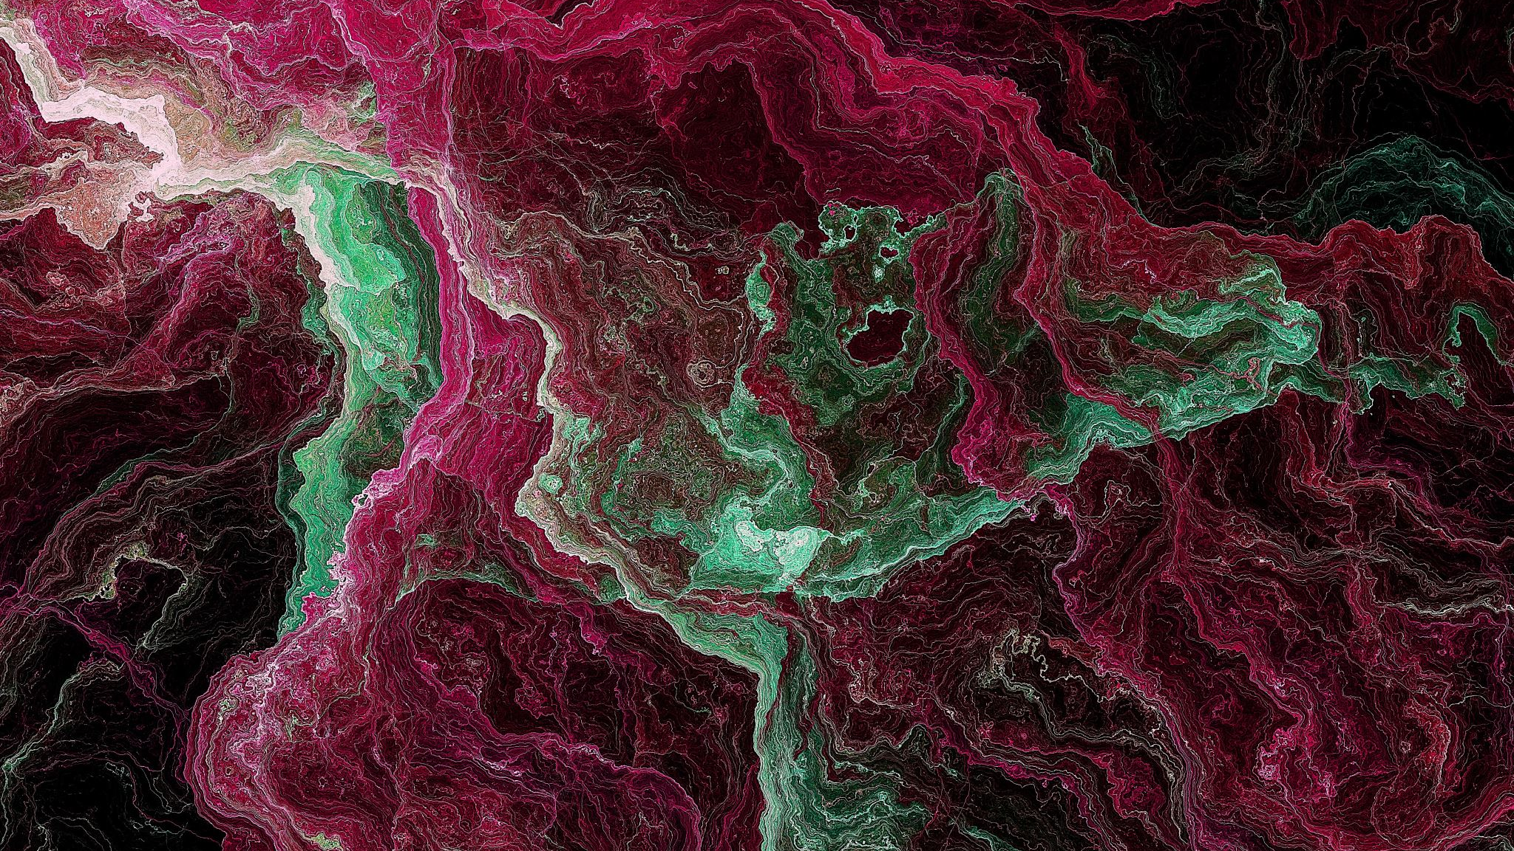

Universidad de La Laguna
San Cristóbal de La Laguna
Štepán Kratochvíl
Español para estudios en el extranjero
2021

Slide 2
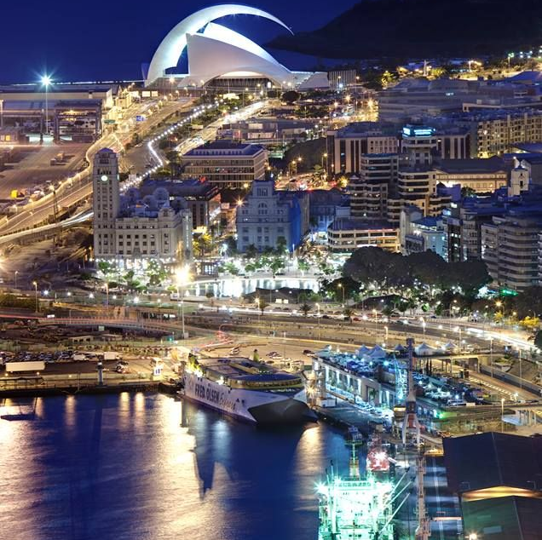
Estructura
Universidad de La Laguna
Facultad de Ciencias Sociales y de la Comunicación
San Cristóbal de La Laguna

Slide 3
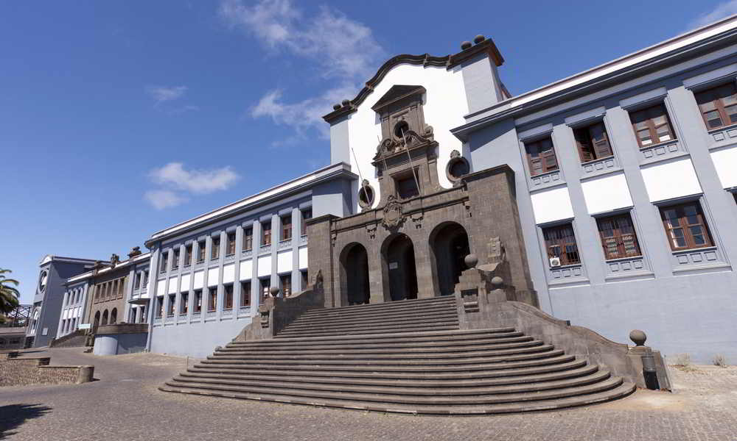

Universidad de La Laguna
San Cristóbal de La Laguna
1701 – centro de estudios religiosos
1927 – fundación de la institución
Más antigua de las Islas Canarias
23 000 estudiantes
10 facultades, 3 escuelas superiores

Slide 4
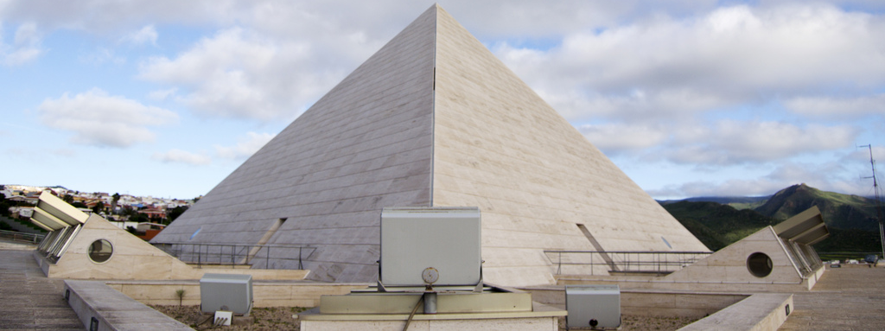
Facultad de Ciencias Sociales y de la Comunicación
Creada en 2014
Campus de Guajara
Sociología, Antropología Social, Trabajo Social, Grado en Periodismo, Ciencias Políticas

Slide 5
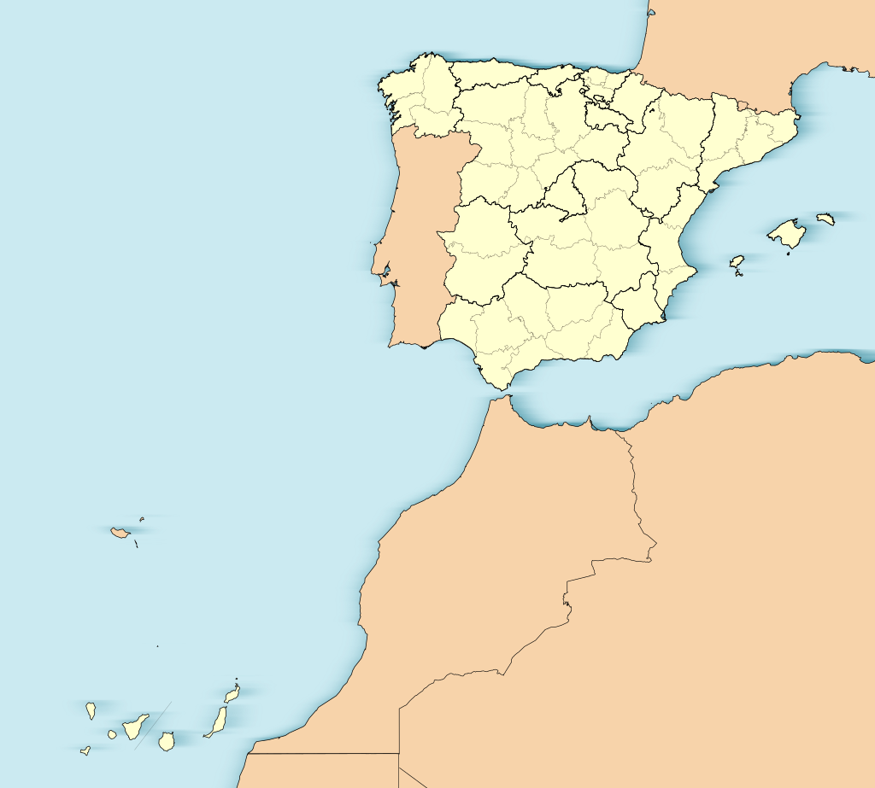
San Cristóbal de La Laguna
Santa Cruz de Tenerife; isla y Tenerife – Canarias
Segunda ciudad más poblada de Tenerife, tercera del archipiélago
Urbanísticamente unida con la capital
Unesco – 1999 – ciudad colonial no amurallada

Slide 6
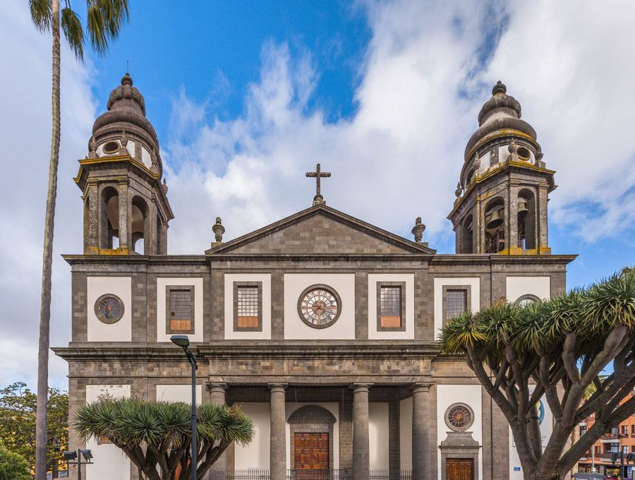

Slide 7
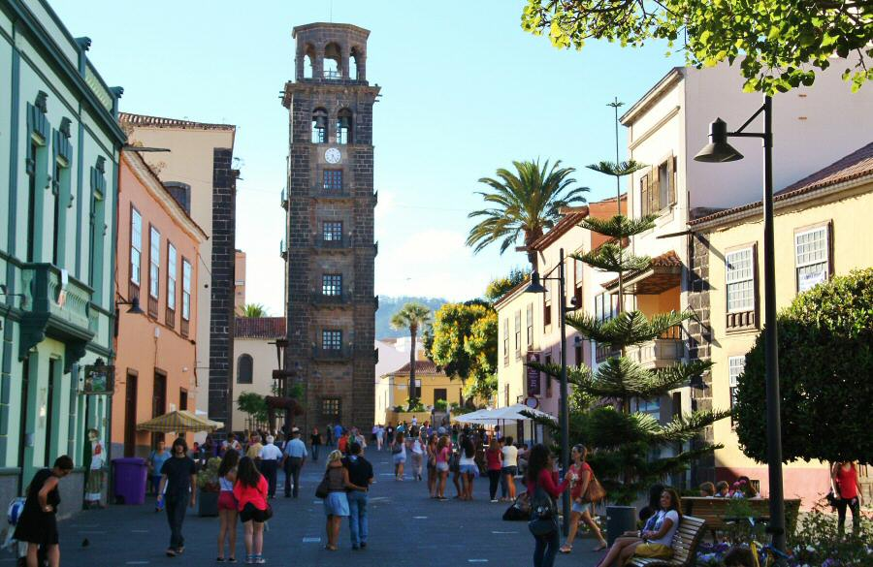

Slide 8
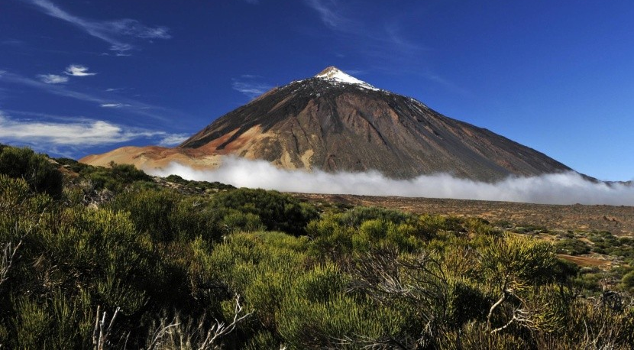

Slide 9
Fuentes
https://www.invia.cz/blog/pico-de-teide-giganticka-sopka-s-nejdelsim-stinem/
https://web.archive.org/web/20090804094258/http://www.ull.es/portal/viewcategory.aspx?code=16b
http://bdigital.ulpgc.es/mdc/texto/pdf/231796_0038.pdf
https://www.ull.es/centros/facultad-de-ciencias-sociales-y-de-la-comunicacion/
https://web.archive.org/web/20110716063120/https://www.webtenerife.com/tenerife/la-isla/zonas-turisticas/santa+cruz-la+laguna.htm
https://es.wikipedia.org/wiki/San_Crist%C3%B3bal_de_La_Laguna#cite_note-3
https://turismodelalaguna.com/declaracion-patrimonio-de-la-humanidad/

Slide 10
Fuentes - imágenes
https://upload.wikimedia.org/wikipedia/commons/thumb/4/4e/Logo_ULL_2018.jpg/420px-Logo_ULL_2018.jpg
https://i.pinimg.com/originals/8f/11/8d/8f118da6a31364c4e01c187f497f44f0.jpg
https://www.ull.es/en/wp-content/uploads/sites/10/2018/05/imagen-facultad-10-1.jpg
https://www.crowdants.com/storage/project-channel/17/6db891d9167e7c09a23b2ddbacad9114.jpeg
https://upload.wikimedia.org/wikipedia/commons/thumb/2/22/Espa%C3%B1a-Canarias-loc.svg/399px-Espa%C3%B1a-Canarias-loc.svg.png

